Slide 1

Уроки программирования для новичков
Псевдокод

Slide 2
На этом занятии
Изучим понятие Псевдокода
Изучим зачем ты использовать псевдокод
Научимся писать псевдокод для общих целей
Научимся планировать программу для First Lego League (крупное соревнование, на ряду с World Robotics Olimpiad)

Slide 3
Что такое псевдокод?
Роботы двигаются по инструкциям, которые дают люди. Они нуждаются в детальных, пошаговых инструкциях, чтобы закончить задание.
Это набор детализированных заметок, которые программист использует при написании кода.
Он не пишется на конкретном программном языке. Псевдокод может состоять частично из Английского/Русского и кода.
Псевдокод позволяет делиться планами с другими
Псевдокод достаточный для написания реального кода

Slide 4
Почему Псевдокод важен?
Лучший способ понять важность Псевдокода – это попробовать написать инструкцию к чему-нибудь простому. :
Как сделать бутерброд, как украсить торт, как посадить семена, т.д.
Ученики пишут инструкцию, учитель следует их инструкциям.
После сравните результаты.
Пример для «Бутерброда с арахисовым маслом и вареньем»:
Ученик 1 пишет: “Положите арахисовое масло на хлеб”. В это время учитель выкладывает всю банку масла на кусочек хлеба.
Ученик 2 пишет: “Возьмите хлеб и размажьте арахисовое масло”. Учитель размазывает все масло на целую буханку хлеба.
Ученик 3 пишет: “Взять 2 куска хлеба и размазать масло и варнье”. Учитель размазывает масло на 2 сторонах обоих кусков хлеба..
Последовательность инструкций очень важна! ☺

Slide 5
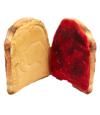
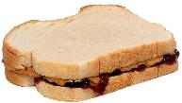
Решение псевдокода «бутерброд»
Взять 2 кусочка хлеба.
Взять кусочек хлеба, который не покрыт маслом на любой стороне , и используя нож, размазать масло на одной стороне
Взять кусочек хлеба, который не покрыт вареньем на любой стороне и используя нож, размазать варенье на одной стороне
Положите кусок хлеба стороной с вареньем на против масленой стороны.
Положите сложенные кусочки на стол

Slide 6
Пишем псевдокод для робота
1) Запишите цель программы. Что робот должен сделать?
2) Подумай как робот достигнет цели. Какие конкретные шаги?
3) Запишите каждый шаг, который робот будет делать. Начни с шага 1 и продолжай.
4) Убедись, что вы записали цикличное исполнение программы.
5) Повторяет ли робот задачу бесконечно или он останавливается?

Slide 7
Пример псевдокода для испытания
Цель: Роботу нужно обойти квадрат один раз. Движение начинается с линии, робот направлен на север. Закончится программа на линии, направление - север.
Шаг 1: Ехать вперед 25см
Step 2: Повернуть на лево на 90 градусов
Step 3: Повторить шаг 1 и шаг 2 еще 3 раза
Вы можете написать этот псевдокод на листке бумаги или в блоке комментария в EV3-G.
Используйте псевдокод для написания решения.
N

Slide 8
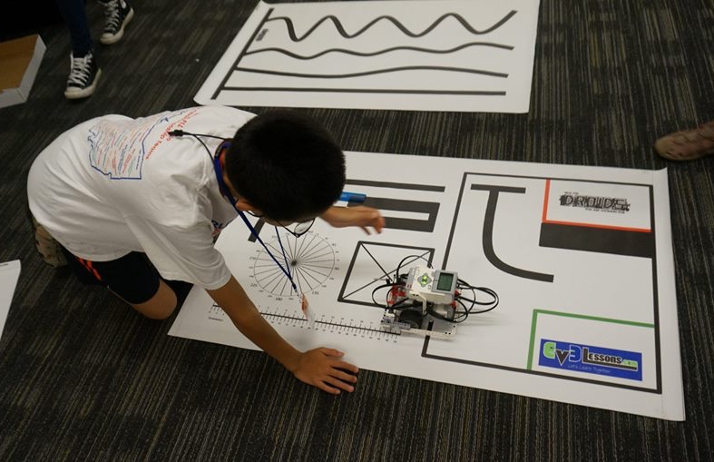
Псевдокод для набора испытаний
Если у вас есть серия испытаний для робота. Планирование наперед может очень сильно помочь.
Вы можете нарисовать путь для вашего робота. Потом написать пошаговые инструкции

Slide 9
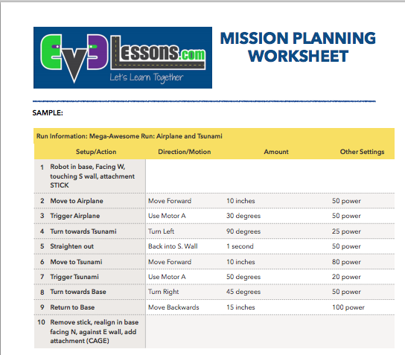
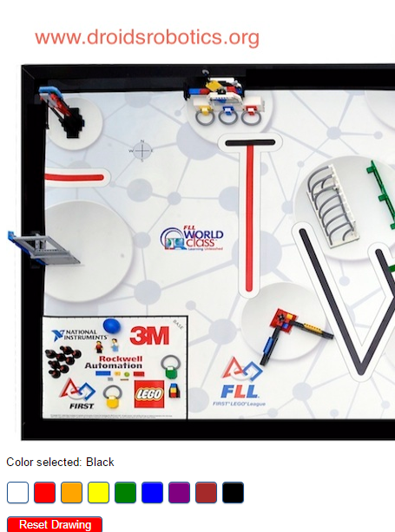
Пример инструмента планирования для FLL
Оба материала доступны на сайте EV3Lessons.com

Slide 10
Благодарность
Авторы: Sanjay and Arvind Seshan
Больше уроков на сайте: www.ev3lessons.com
Перевод осуществил: Абай Владимир, abayvladimir@hotmail.com
This work is licensed under a Creative Commons Attribution-NonCommercial-ShareAlike 4.0 International License.

